Slide 1
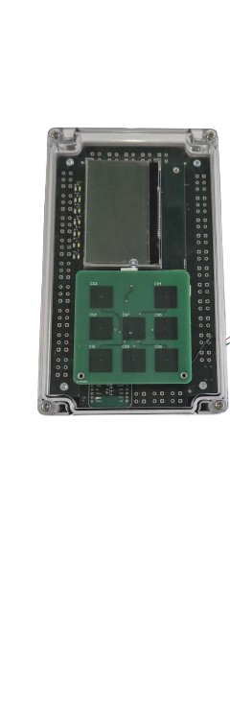
Présentation
Projet : 2414_Testeur de sprinkler

Slide 2
Plan de présentation
1. Introduction
2.Tests et Mesures
3. Programmation
4. Fait depuis le rendu
5. Etat actuel
6. Démonstration
7. Conclusion

Slide 3
1. Introduction
Contexte du projet:
Il s’agit de réaliser une évolution d’un boîtier de test pour Sprinkler (détection incendie - DI). Intégration mécanique, densité des composants, fonctionnalités
I/O extendeur pour Esser 4in/2out

Slide 4
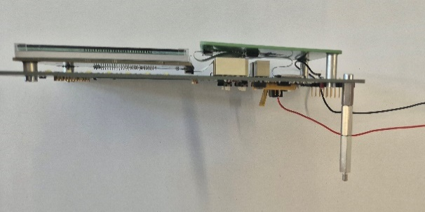
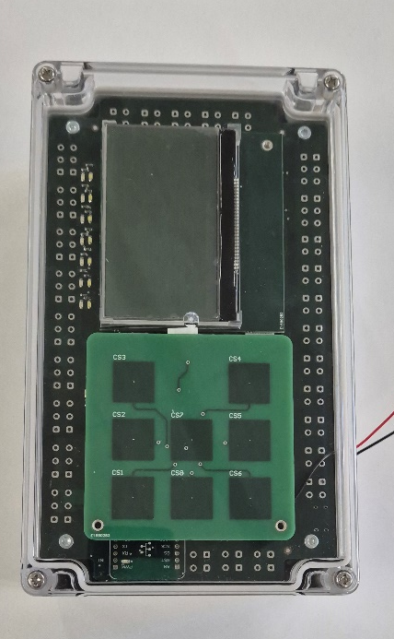
2. Test et mesures
Étapes initiales
Tests mécaniques et montage du boîtier
Montage par fonctionnalité progressive
I/O
BUS
Etc

Slide 5
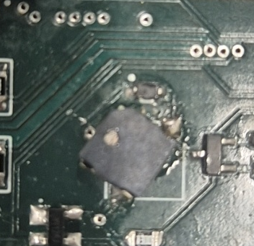
2. Test et mesures - Correction
Buzzer

Slide 6
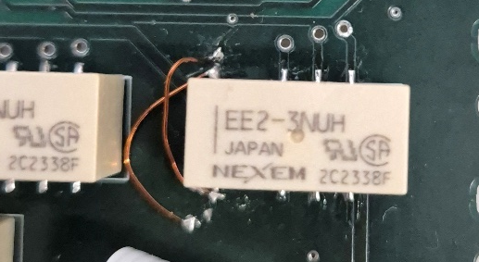
2. Test et mesures - Correction
Relais

Slide 7
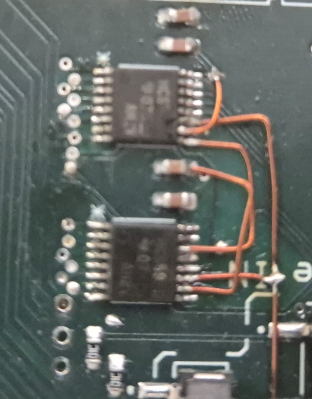
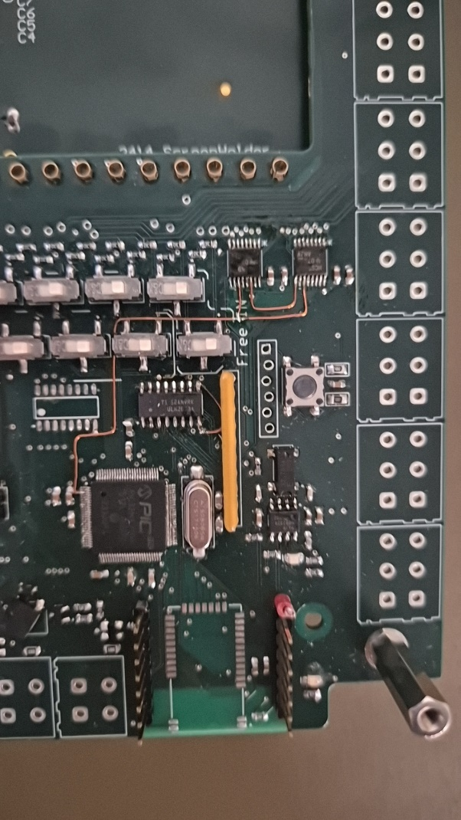
2. Test et mesures - Correction
Registre à décalage

Slide 8
2. Test et mesures - Correction
Transistor array

Slide 9
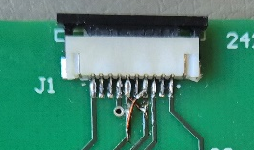
2. Test et mesures - Correction
SDA/SCL inversés sur TouchCapa

Slide 10
3. Programmation - Fonctionnalités testées
Entrées digitales et analogiques
Relais
RTC
Touches capacitives
écran LCD
Buzzer

Slide 11
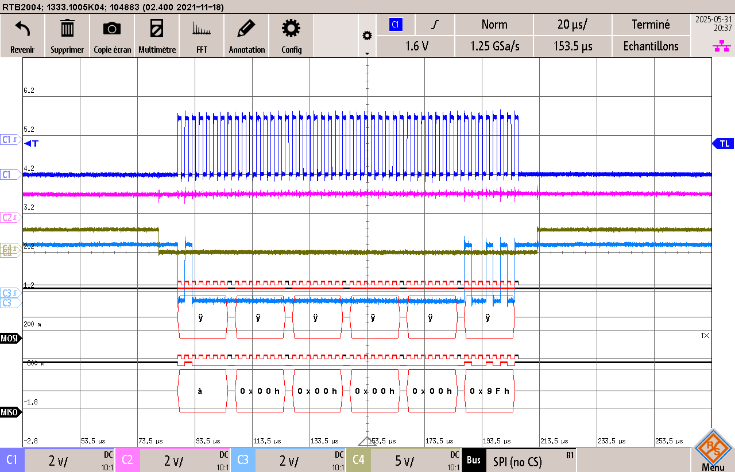
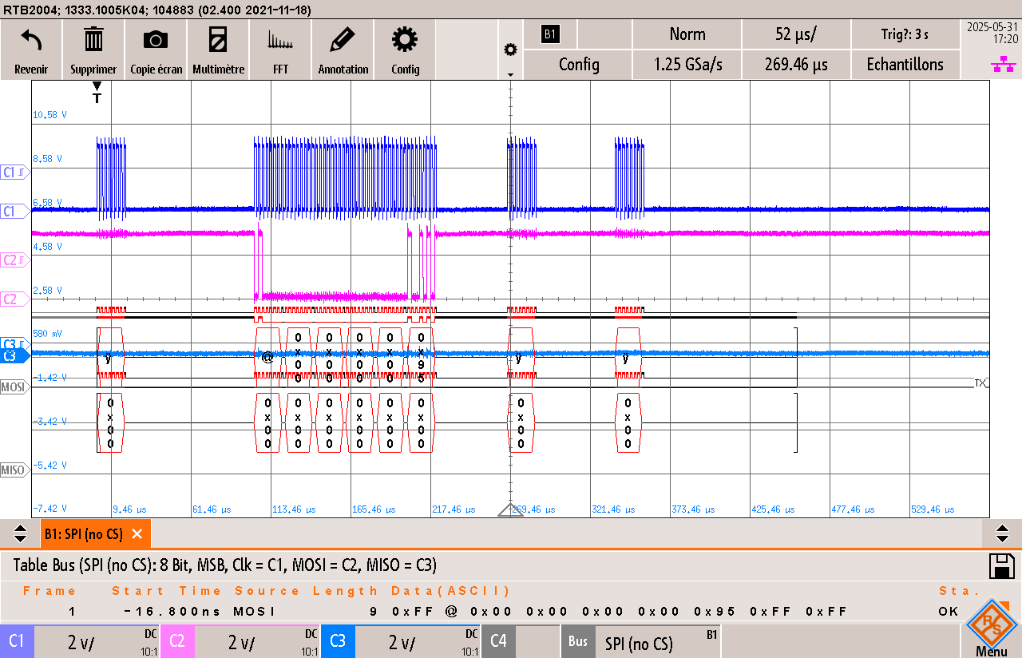
3. Programmation - Functionalités testées – Problèmes
Carte SD non détectée (FAT16/FAT32)
Capacité RTC inefficace à maintenir tension

Slide 12
2. Fonctionnalités testées – Tests manquants
Consommation maximale non mesurée, mais pourquoi ?
Tests de protection non exécutés → en fin de présentation
Notes:
Psk c2c: tout relais ensembles etc

Slide 13
2. Problèmes majeurs
Casse du PCB suite à surtension
Lecture SD défaillante malgré multiples essais
USB inutilisable
Toutes les fonctionnalités ne sont pas intégrées → BT

Slide 14
3. Programmation -Développement initial
Application MPLAB structurée en SM
Activation des fonctionnalités via variables globales
→ BLOQUE

Slide 15
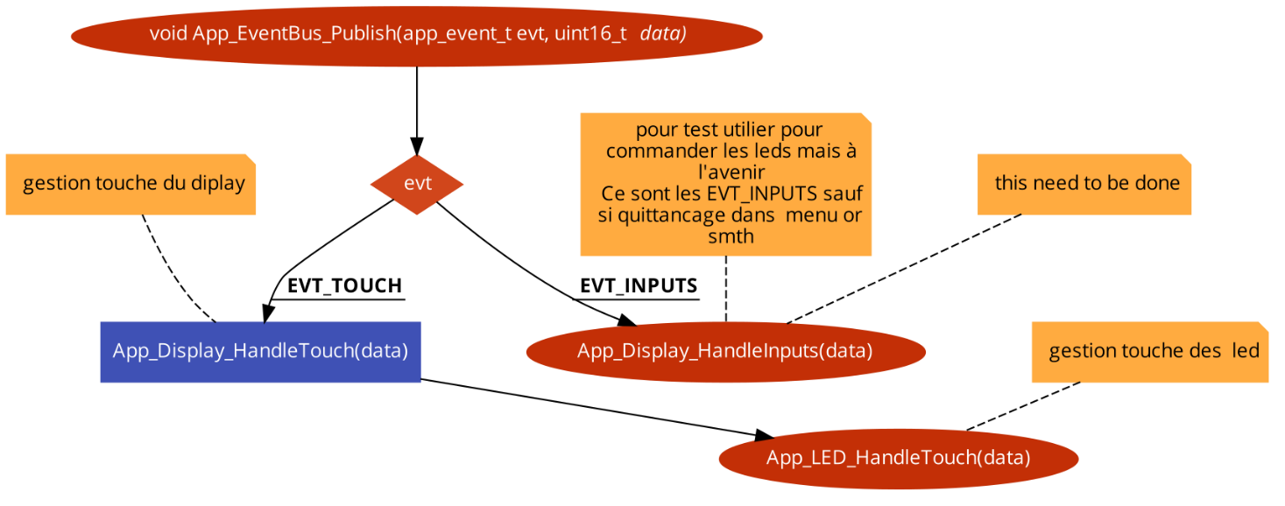
3. Programmation - Méthodologie mergeApp
Apps dédiées pour chaque fonction et mise en relation via EventBus et TaskControl

Slide 16
3. Programmation - Config Harmony
Timers répartis pour : écran
ADC en mode scan
touches
SPI – I2C driver ES

Slide 17
3. Programmation - Limites rencontrées
Difficulté à maintenir clarté dans l’assemblage
Structure logicielle à repenser

Slide 18
4. Fait depuis le rendu
APP au propre dans Harmony
Ajout fonctionnalité – Inputs
Test Fonctionnement interruption ligne
Amélioration du menu
BOM
Lien git: https://github.com/Sweedy3960/SPB7_Test

Slide 19
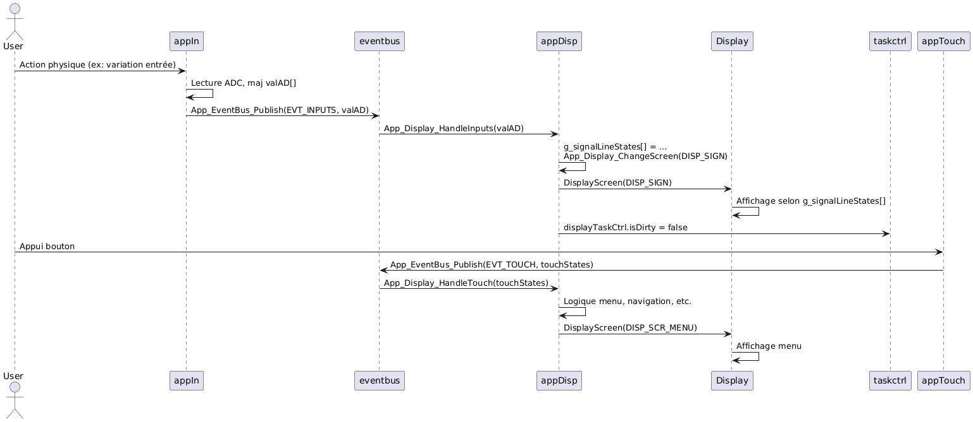

Slide 20
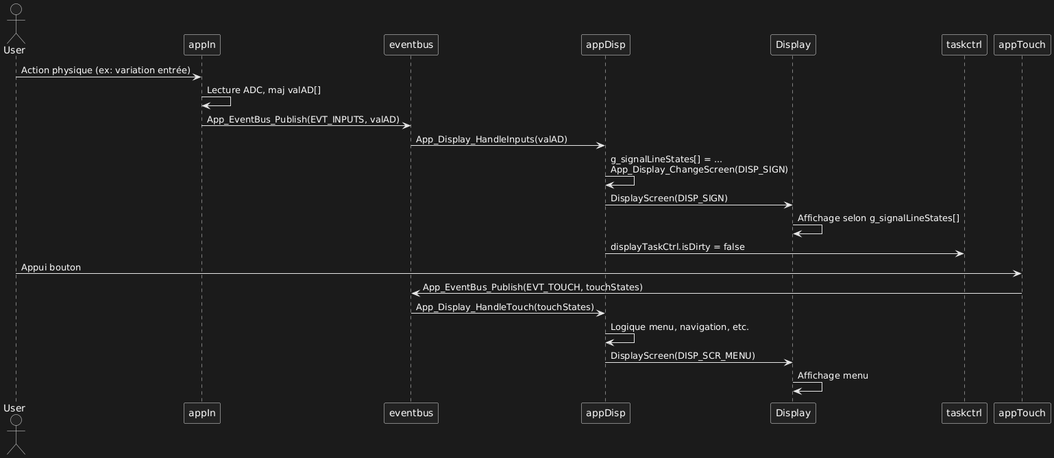

Slide 21
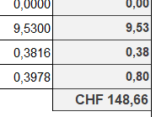
4. Fait depuis le rendu – Comparation des couts
Prévision:
Réel: SPB7:

Slide 22
5. Etat actuel -Problèmes
Montage imprécis hauteur écran / touch
Alimentation improvisée via trou de test
Buzzer trop faible
USB-C inutile pour communication série
Presse-étoupes absents
Pas d’adaptation mécanique finale réalisée

Slide 23
6. Démo
Démo

Slide 24
6. Conclusion
Bilan du projet:
Projet incomplet mais riche en apprentissages
Problèmes techniques variés : hardware, logiciel, méthodologie
Points bloquants persistants:
Module 4In/2Out toujours non intégré/testé
Doc dispo sur git: https://github.com/Sweedy3960/2414_SPB7_DOC

